Slide 1
SH.M.Q.SH”SARAJ” Lenda:INFORMATIK
Ne kete prezantim do te njiheni me disa ilustrime reth C++ dhe disa funksioneve elementare te tije si dhe si mund ti perdorim…

Slide 2
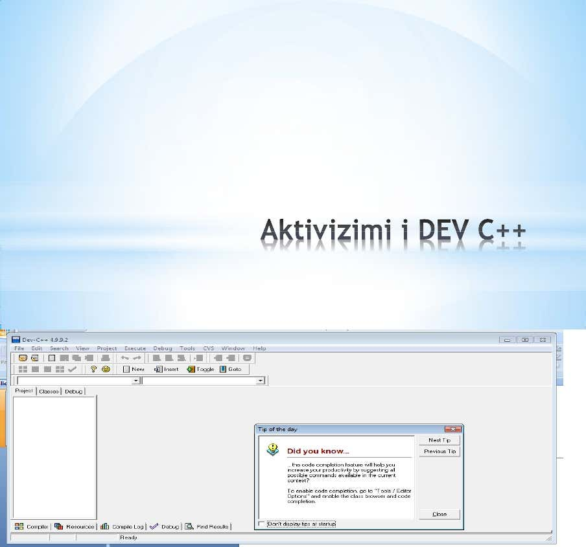

Slide 3
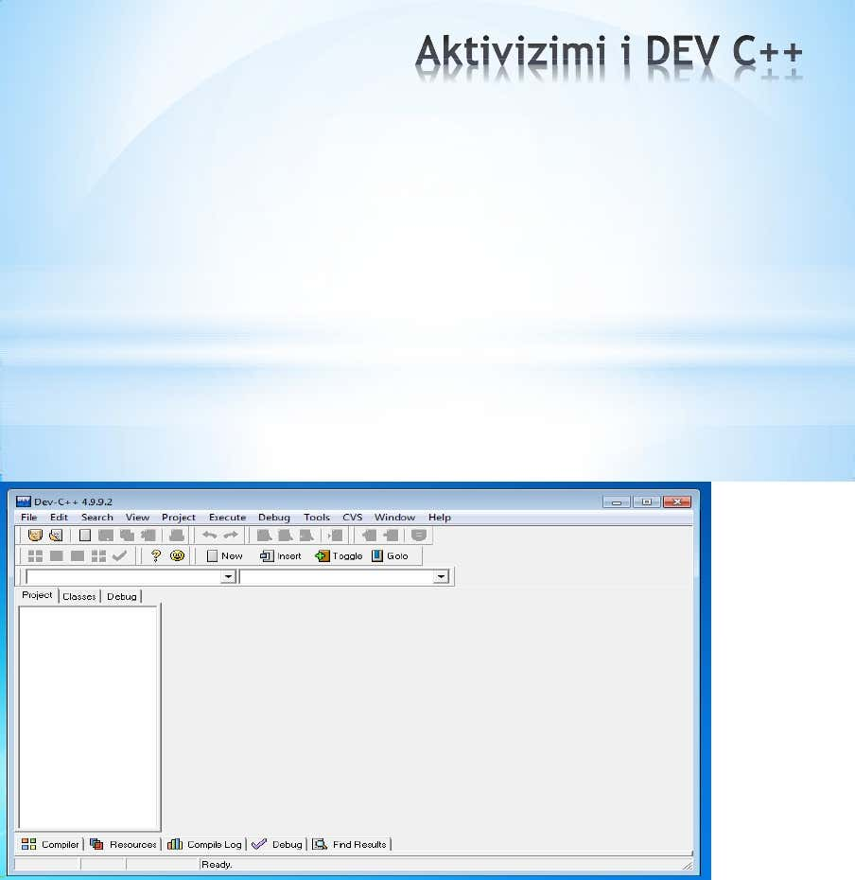

Slide 4
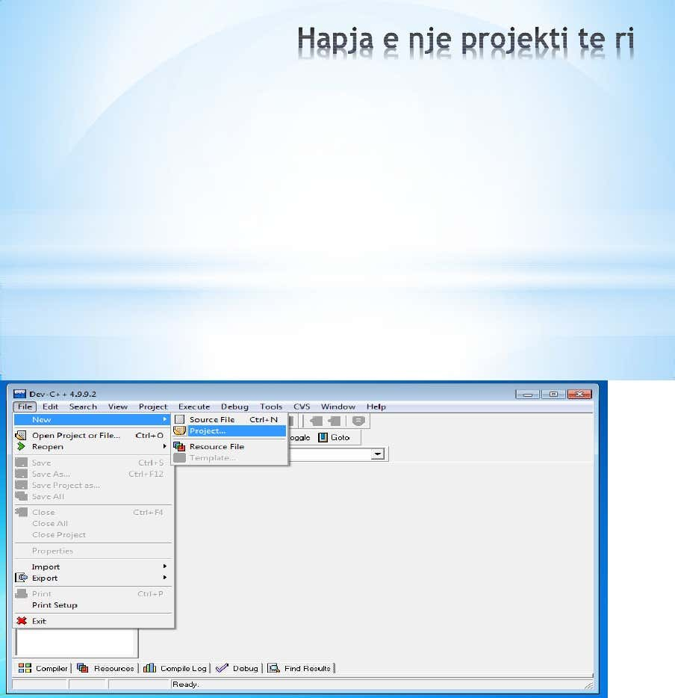

Slide 5
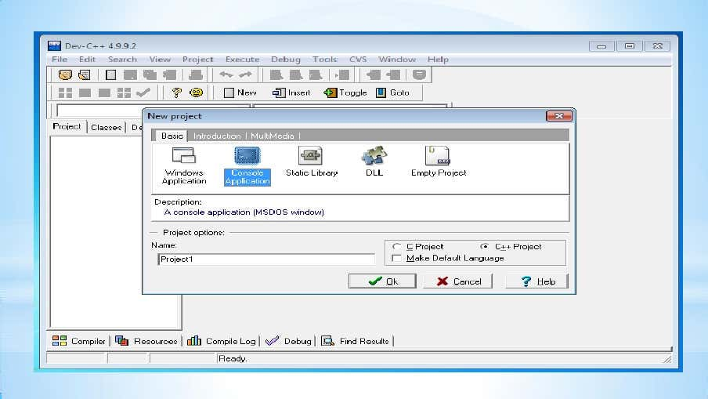

Slide 6
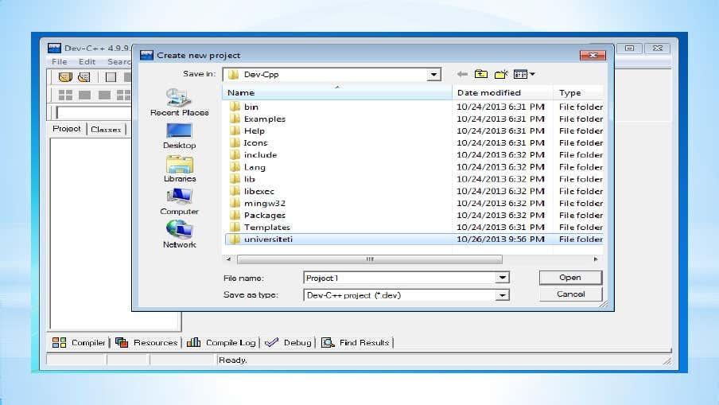

Slide 7
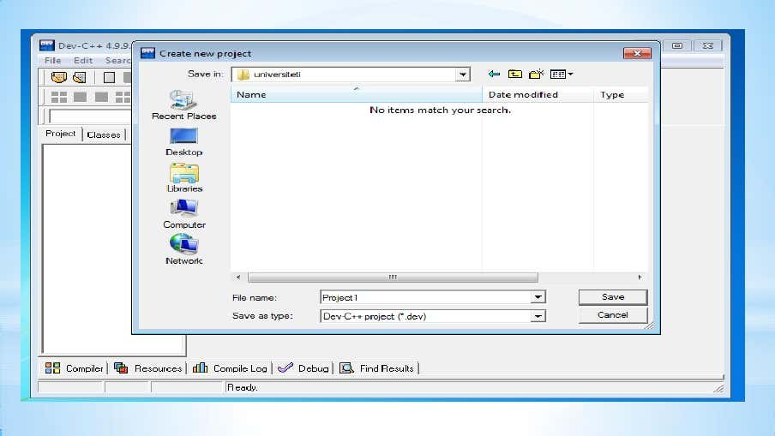

Slide 8
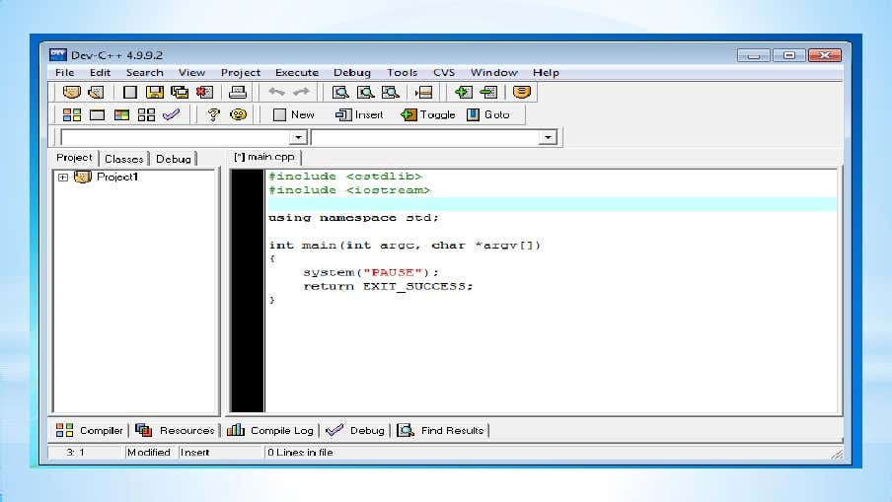

Slide 9
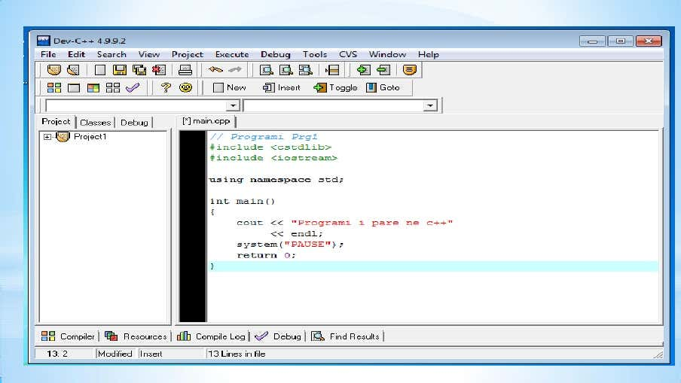

Slide 10
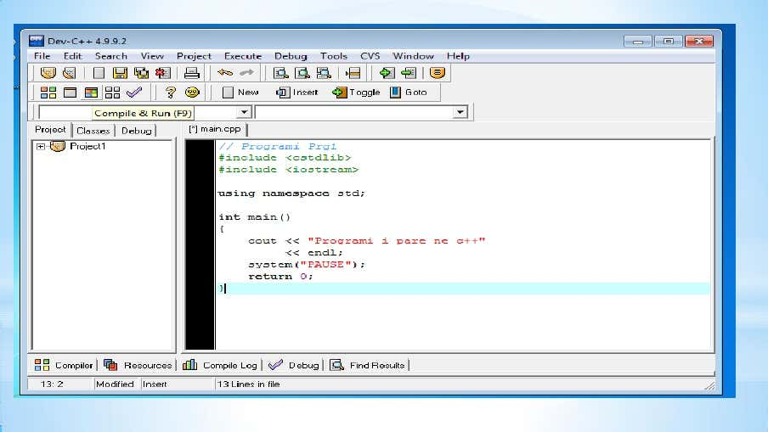

Slide 11
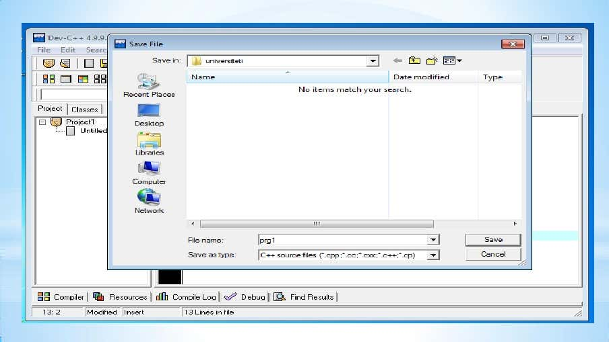

Slide 12
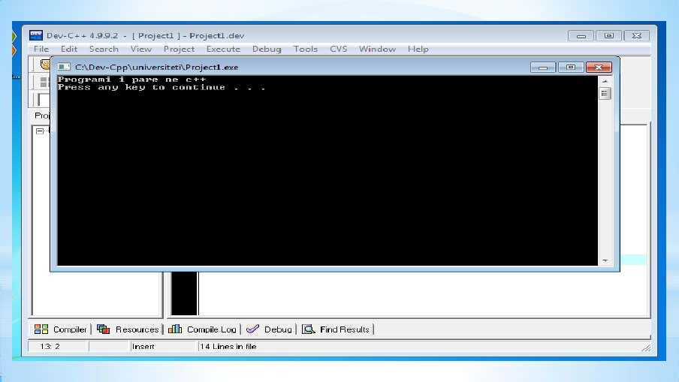

Slide 13
Ju faleminderit per vemendjen per cdo pytje dhe paqartesi mund teme drejtoheni ne e-mail:
zenije-murtezani@hotmail .com

